Slide 1



Aprendiendo de “Big Data”
35 años del Registro Latinoamericano de Reproducción Asistida
Director
Fernando Zegers-Hochschild
Staff del RLA
Comité asesor RLA
Javier Crosby
Carolina Musri
Fanny Petermann
Kurt Schwarze
Hitomi Nakagawa (Brazil)
Ana Elena Palma (Panama)
Armando Roque (Mexico)
Carlos Morente (Argentina)
Gustavo Martinez (Presidente Redlara)

Slide 2

Conflicto de interés
Ninguno de los miembros del registro Latinoamericano tiene conflictos de interés en relación con esta presentación
El Registro Latinoamericano agradece a Ferring Pharma por mas de 10 años de apoyo financiero

Slide 3

Registro Latinoamericano de reproducción asistida (RLA)
1990 - 2023
ANARA
Registro
caso a caso
Pec Online
Acreditación

Slide 4
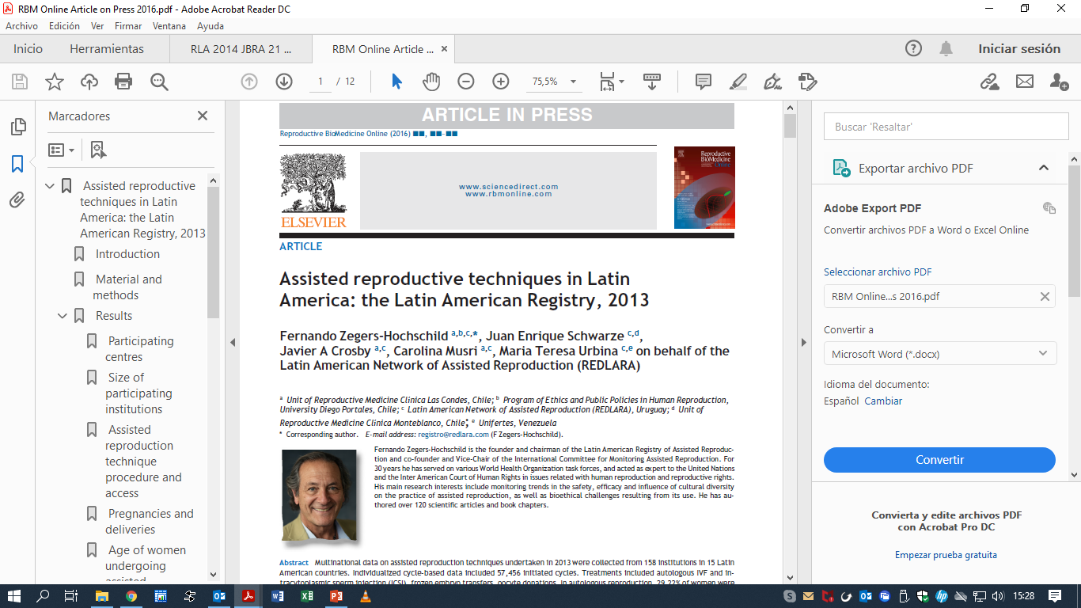
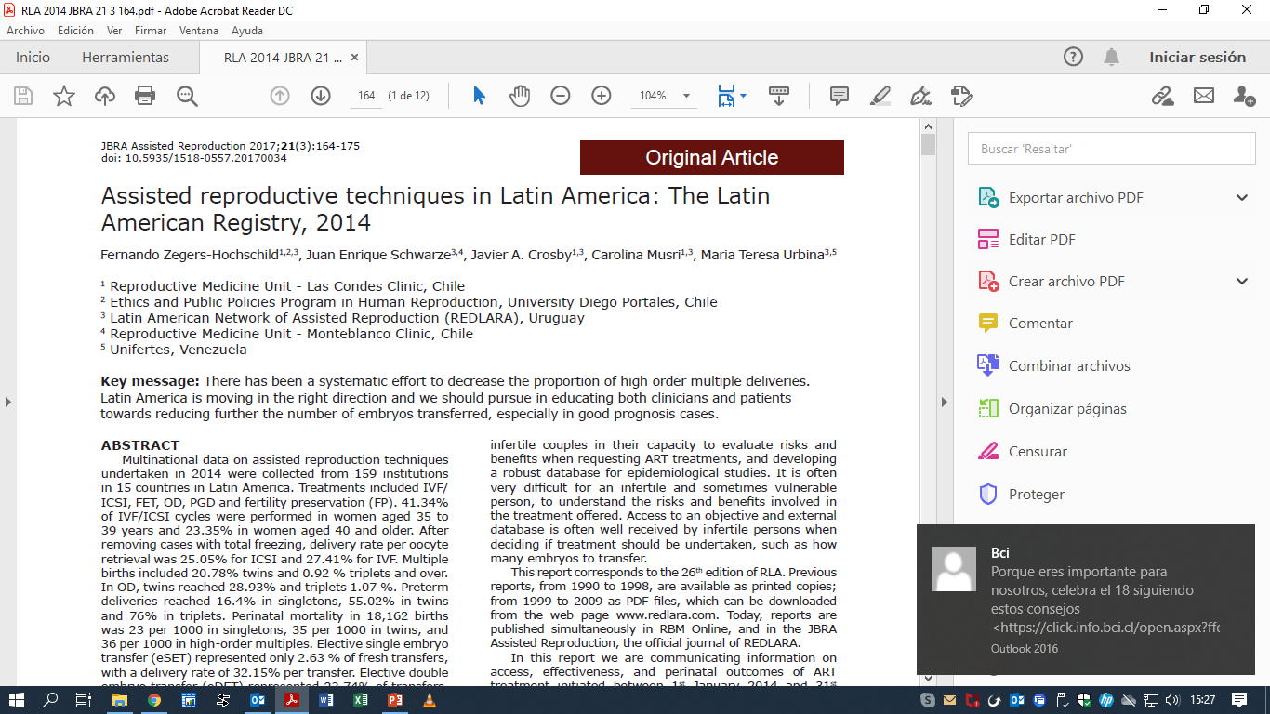
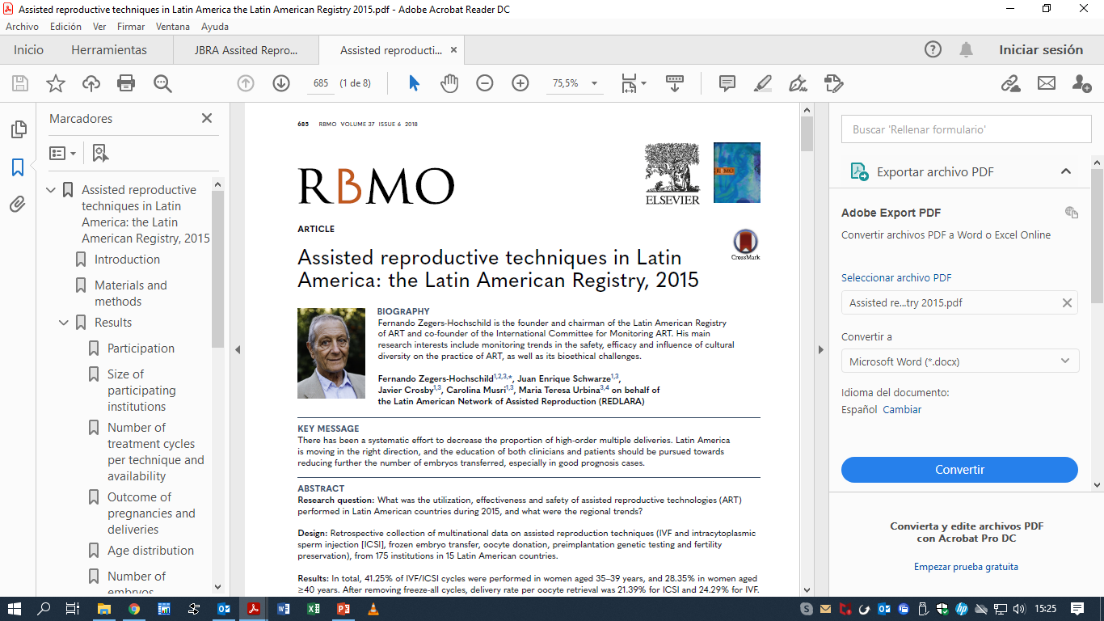
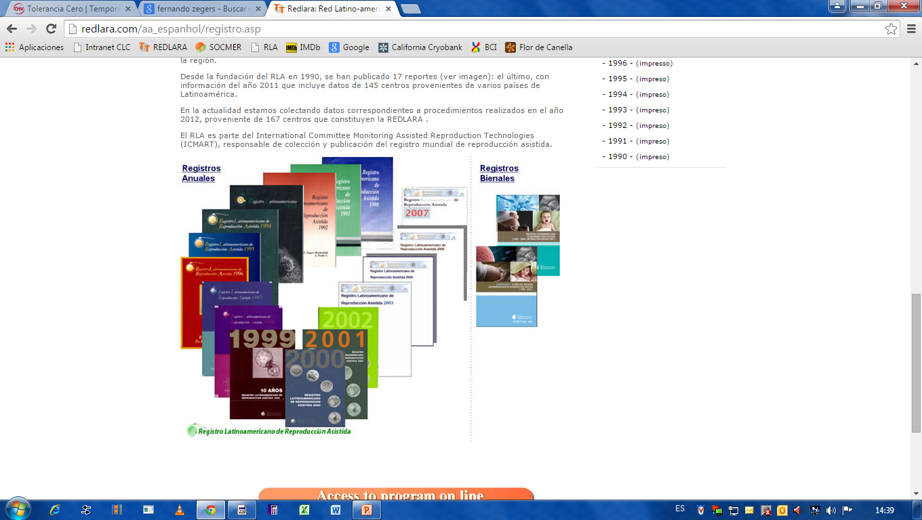
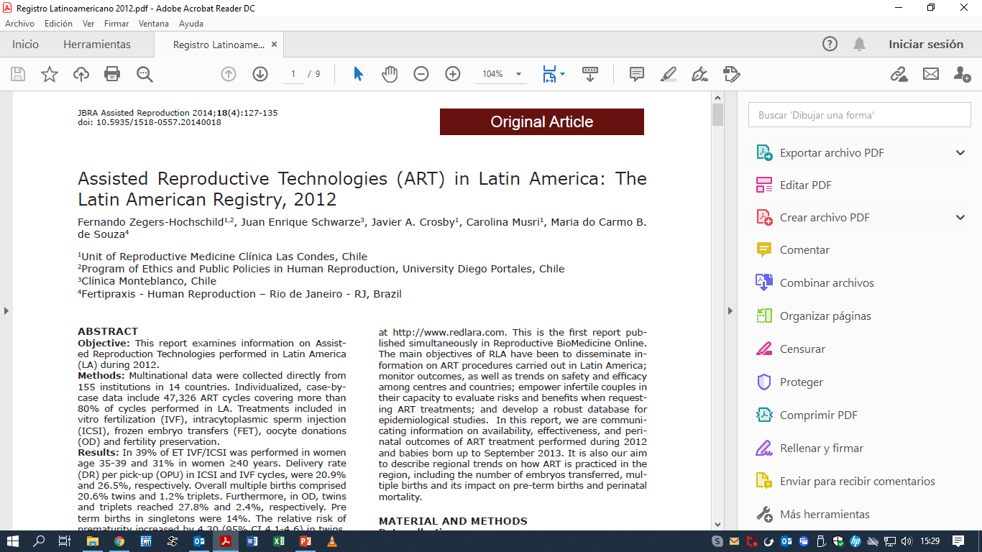
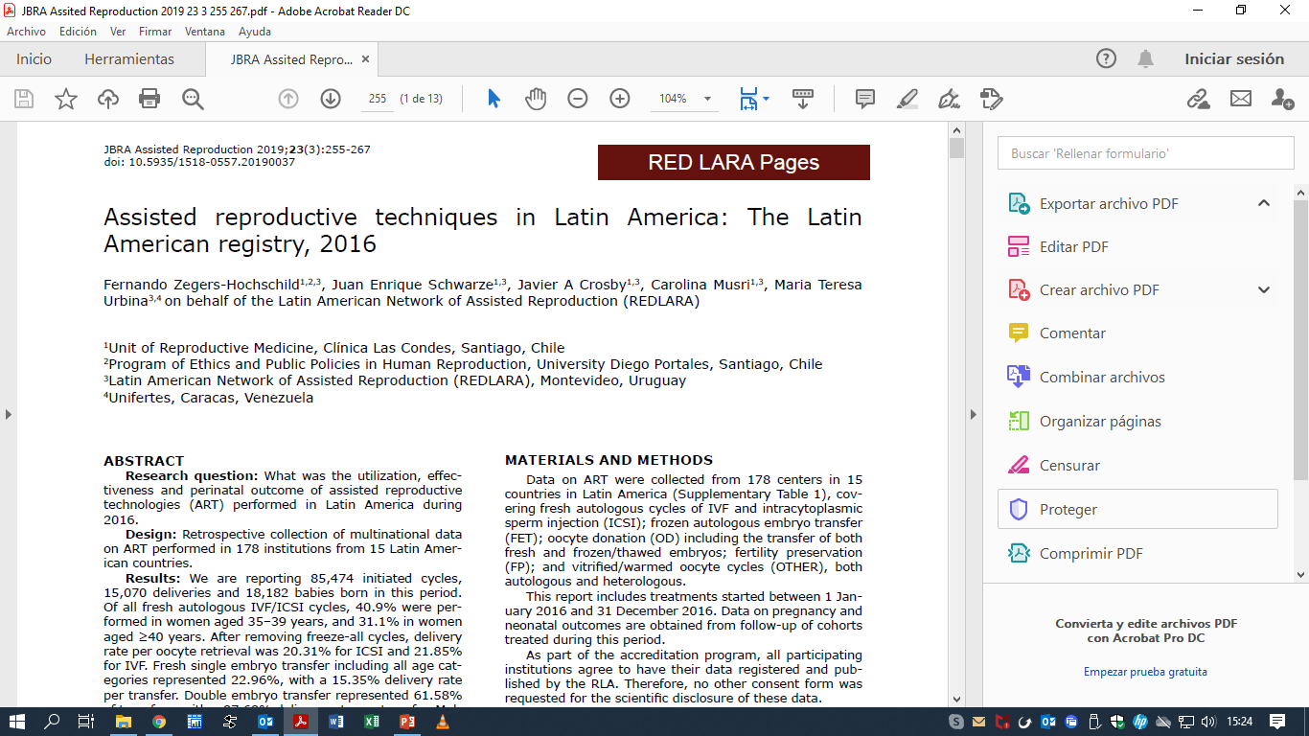
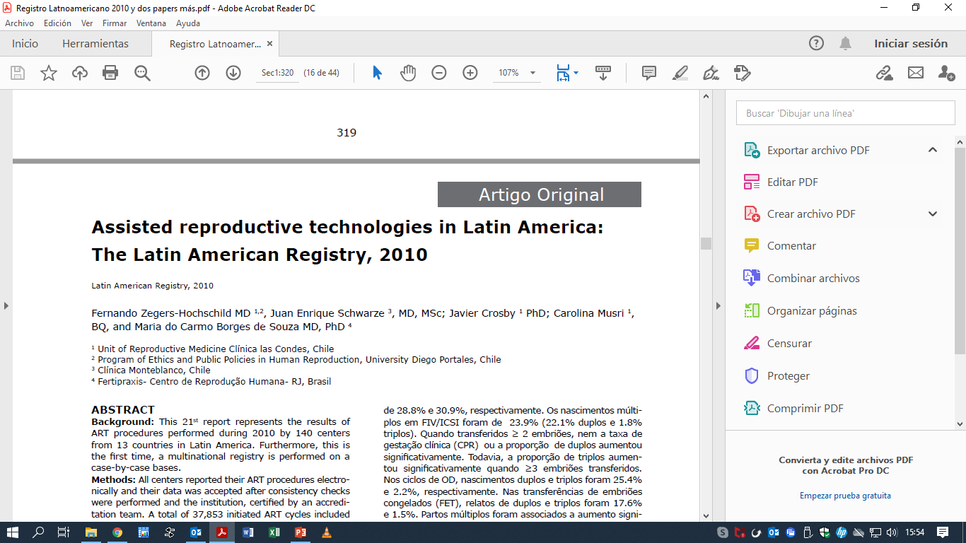
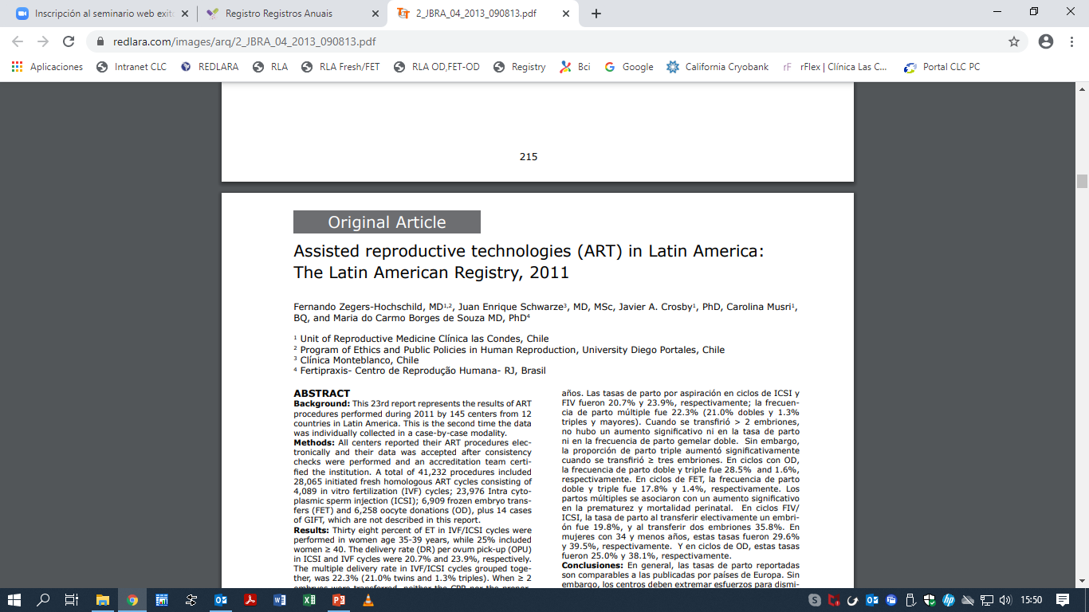
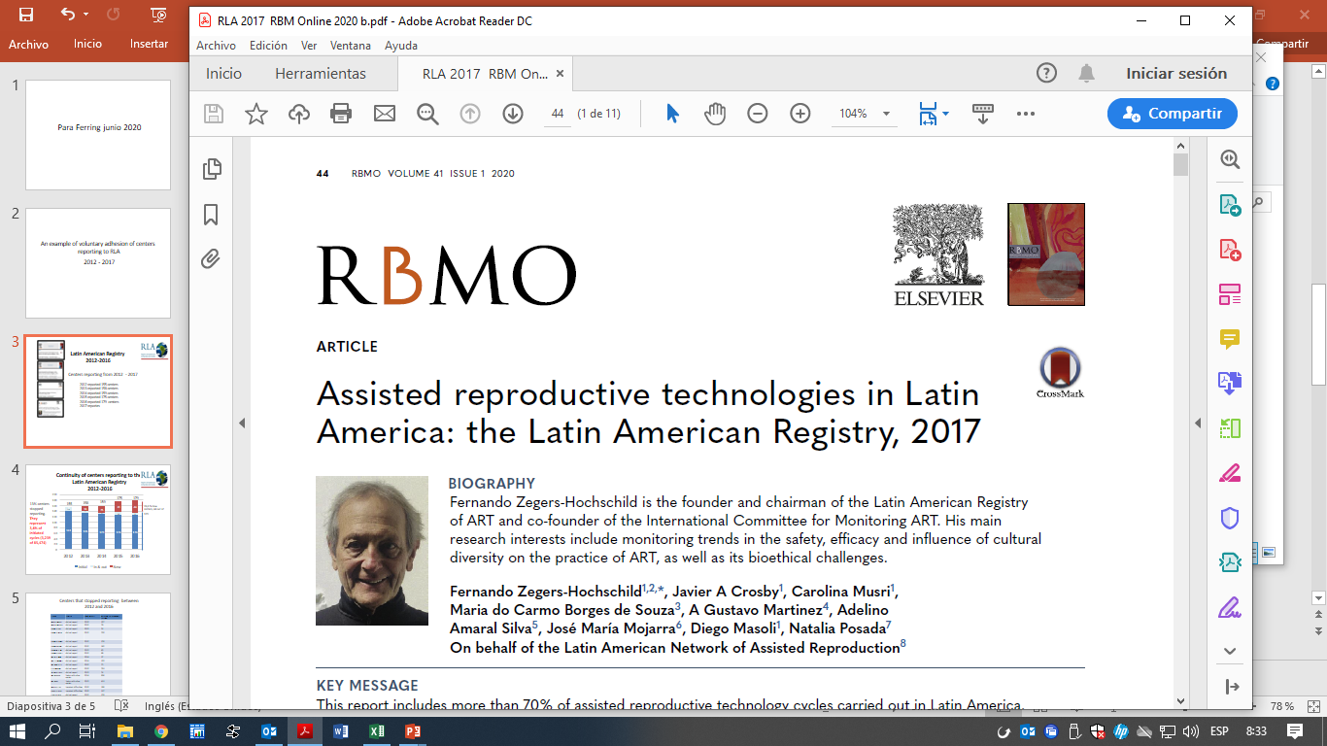
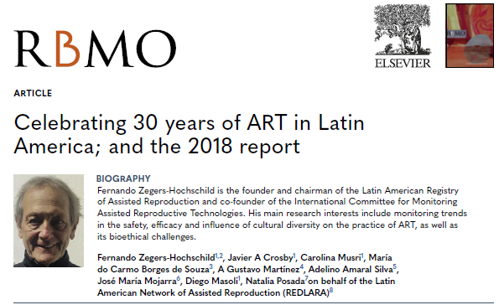
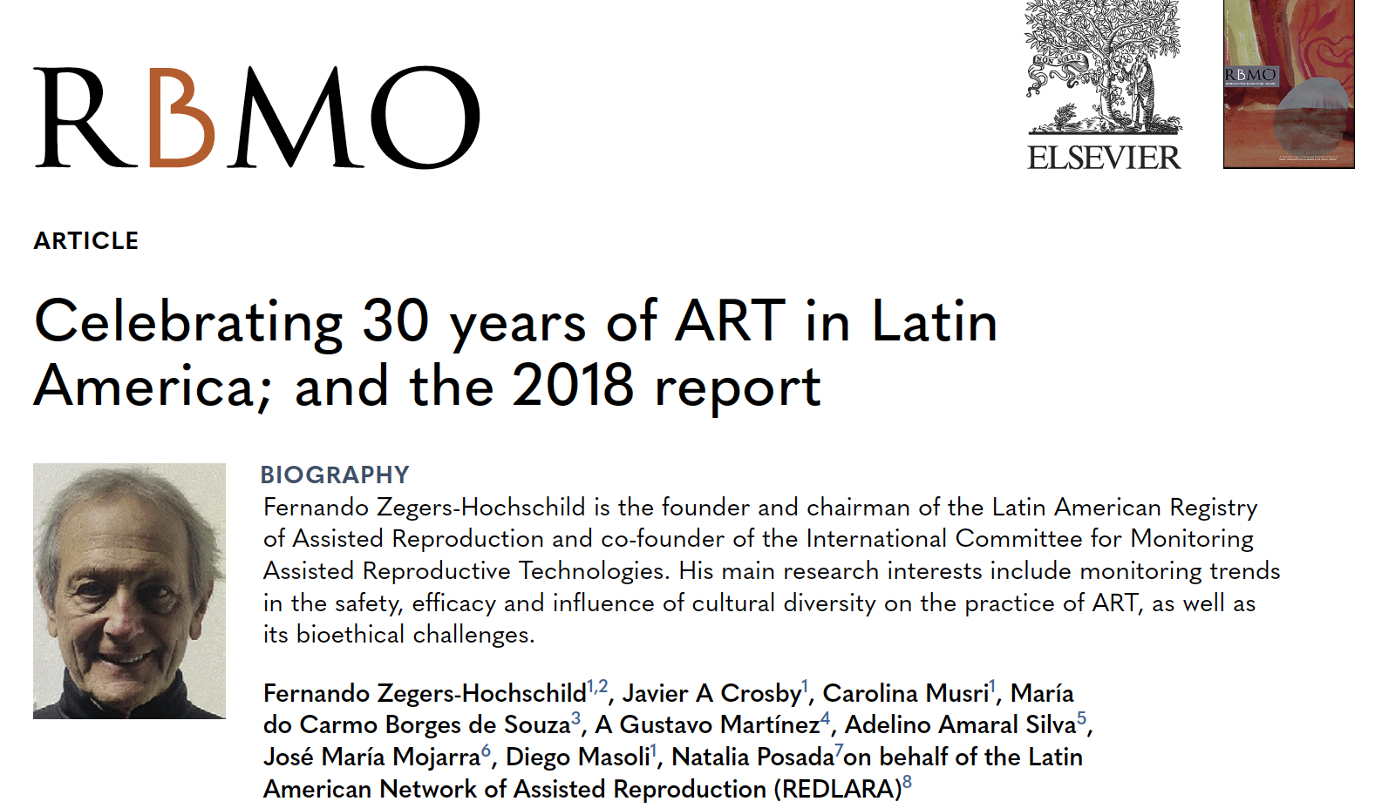
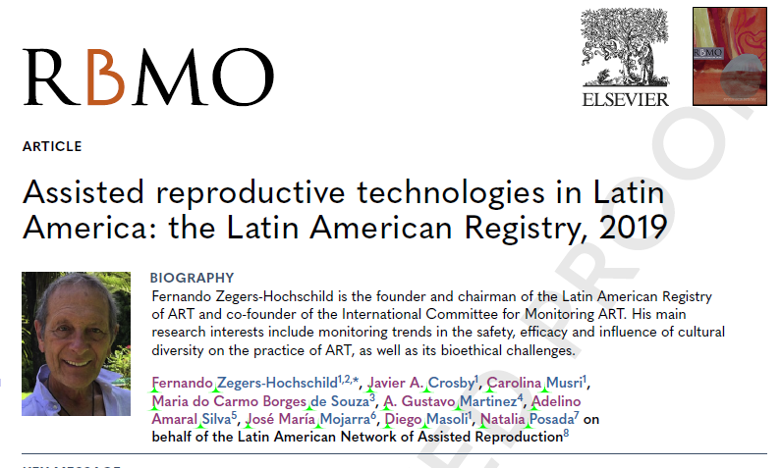
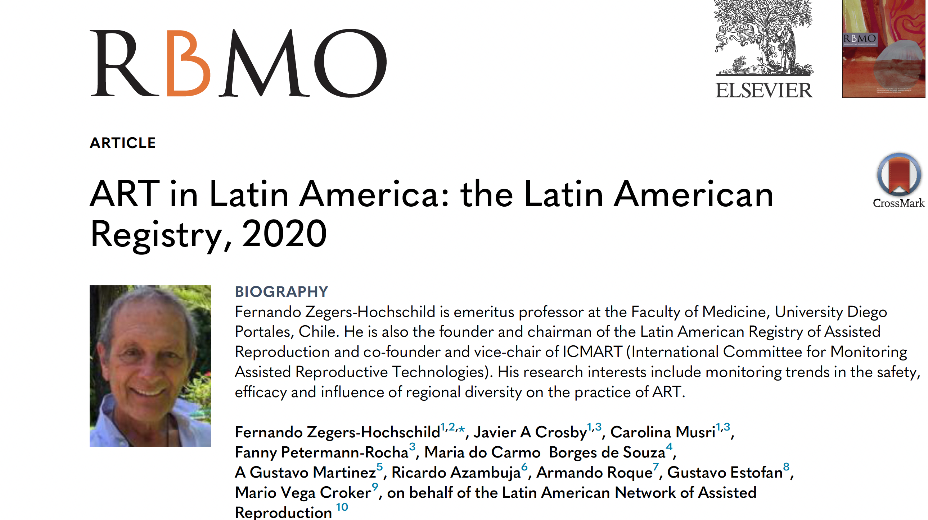
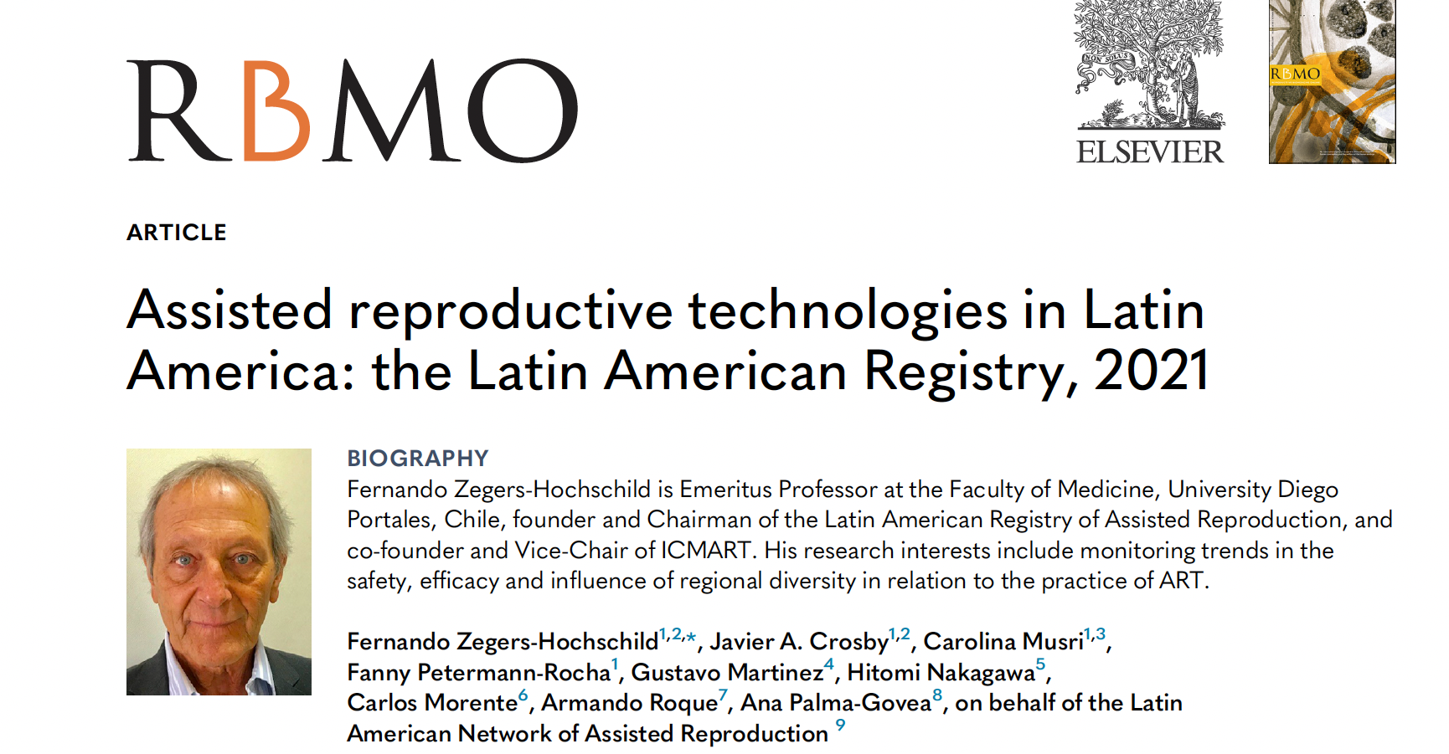
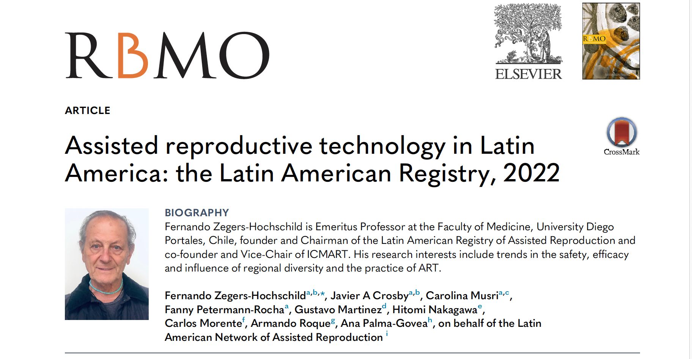
1990-2025
35 publicaciones anuales ininterrumpidas
www.redlara.com

Slide 5
Numero de nacimientos por país
1990 y 2023
Nicaragua
484 (0,1%)
Panamá
2,745 (0,8%)
México
61,402 (18,0%)
R. Dominicana
763 (0,2%)
Guatemala
1,356 (0,4%)
El Salvador
18 (0,004%)
Venezuela
7,491 (0,2%)
Brazil
139,976 (40,9%)
Costa Rica
87 (0,03%)
Colombia
14,033 (4,1%)
Bolivia
2,453 (0,7%)
Ecuador
4,411 (1,3%)
Paraguay
516 (0,2%)
Peru
19,663 (5,7%)
Uruguay
4,751 (1,4%)
Chile
20,460 (6,0%)
Argentina
61,659 (18,0%)
n = 342,268

Slide 6
Base de datos luego de 33 años de reporte voluntario,
Latinoamérica 1990 - 2023
1,538,461
Initiated Cycles
1,538,461
Ciclos iniciados
Distribución de nacidos
ICSI | 120,378 (35,2%)
IVF | 32,281 ( 9,4%)
OD | 66,145 (19,3%)
FET | 113,449 (33,1%)
Otras técnicas | 10,015 ( 2,9%)
377,240
Embarazos clínicos
282,949
Partos
342,268
Nacidos vivos

Slide 7
Algunas tendencias regionales

Slide 8
Edad de la mujer en aspiraciones autólogas
Latinoamérica, 1990 - 2023
76,7%
Edad de la mujer
x̄ = 37.5 años
M = 38 años
Notes:
Over the past 32 years, the percentage of young women (≤34 years old) has decreased from 66.5% to just 24.7%, and the percentage of women aged 40 and over has increased from 8% to 10% in 1990 to 34% in 2021. Thus, the vast majority (75.3%) of women who undergo ART are at an age of lower reproductive efficiency and higher prevalence of chromosomal diseases related to the age of women. These changes in the average age of women strongly influence outcome.
x̄

Slide 9
Proporción de mujeres ≥ 40 años
Y número de ciclos OD
Latinoamérica, 1990 - 2023
N° de ciclos OD
Proporción de mujeres ≥ 40 años

Slide 10
Número de embriones transferidos FIV/ICSI
Latinoamérica 1990 - 2023
Proporción de embriones transferidos
95,2%
Notes:
Incluir información de 1990 a 2000. Si queda muy denso, y hay una tendencia general, pudes poner una barra que incluya 1990 a 1999 y que resuma esos años

Slide 11
Proporción de eSET sobre todas las transferencias en fresco
Porcentaje %

Slide 12
¿Es importante promover la transferencia de sólo un embrión (SET) y reducir la multigestación?

Slide 13
Concepto general
El objetivo primordial de TRA es lograr el nacimiento de un RN sano.
El equivalente más cercano a “sano” es el nacimiento de un RN de término

Slide 14
Partos prematuros y mortalidad perinatal según órden de gestación
Latinoamérica, 2023
MPN
0,9 ‰
23,4 ‰
81,1‰
(16,156)
(3.4%%)
(2099)
(13,0%)
& Cuádruples
(46)
(30,4%)
21,112 nacidos
Semanas de gestación
Notes:
Figure 13 Preterm birth data for 19,663 deliveries and perinatal mortality (PNM) rates from 22,202 births according to order of gestation in Latin American ART Registry, 2022.

Slide 15
Proporción de RN de término
Como resultado de TRA en Latinoamérica

Slide 16
¿Cuáles son las estrategias?
Revisar tres estrategias
para disminuir la multigestación

Slide 17
Estrategia 1
Favorecer la transferencia de blastocistos sobre embriones en clivaje

Slide 18
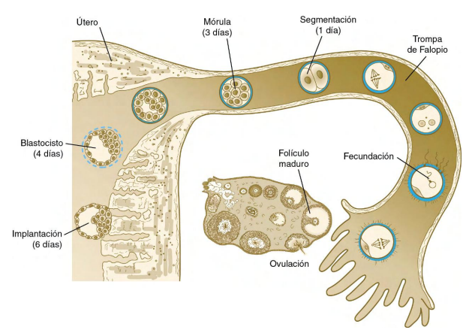
Parque es mas eficiente transferir blastocistos
que embriones en clivaje?
Porque muchos embriones mueren en este viaje

Slide 19
Proporción de transferencias según el
Estado de desarrollo embrionario
Latinoamérica, 2016-2023
Porcentaje (%)
56614 60507 63883 61945 44931 64966 63350 67319 Transferencias

Slide 20
Para implementar una política de transferencia de blastocistos es necesario un muy buen laboratorio que asegure eficiencia en cultivos embrionarios prolongados

Slide 21
Tasa de blastulación en Freeze-all y PGT
de acuerdo con la edad de la mujer,
Latinoamérica, 2023
*
16512 25317 26149 50679 33827 46363
Cigotos 198,847
Ciclos 27,007
* p = 0.0001
**p < 0.0001
PGT solo incluye casos autólogos de FRESH

Slide 22
¿Cuán representativa es la media, de lo que ocurre
al interior de cada centro?
48% de blastulación en mujeres de 35-37
¿ Es esto reproducible ?

Slide 23
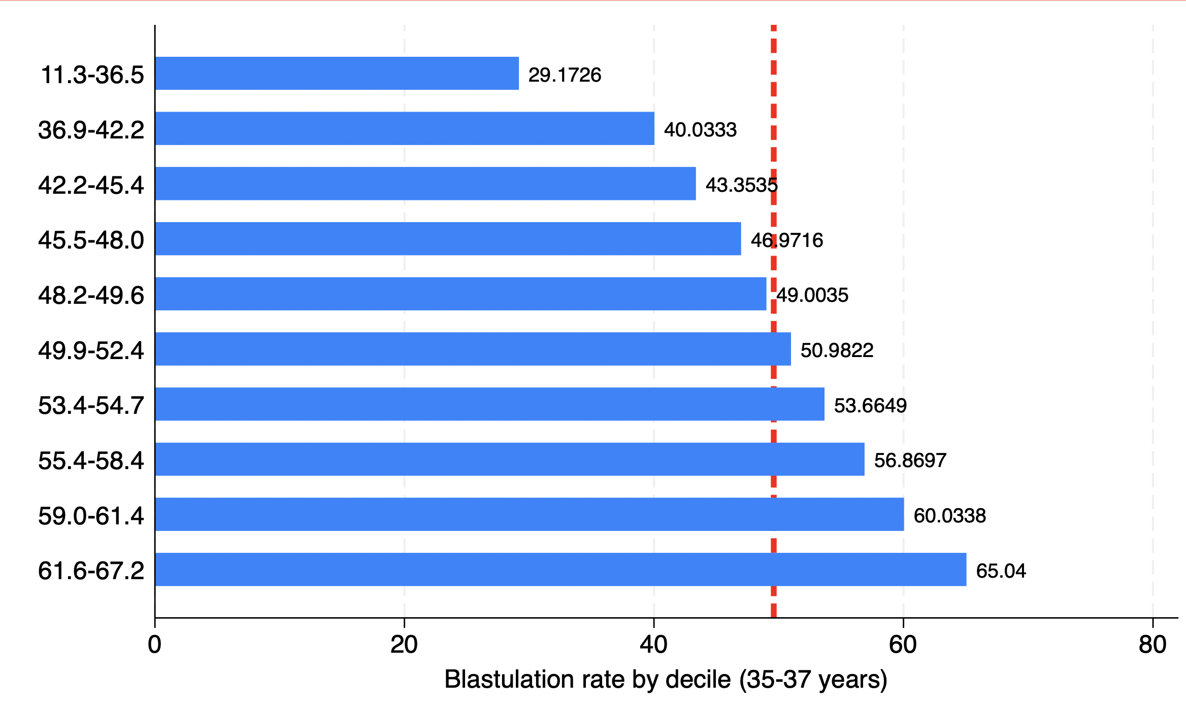
Distribución de centros según tasa de Blastulación en casos de Freeze All
en pacientes de 35 a 37 años
RLA, 2023
Mediana: 49.6%
9 (478)
8 (463)
8 (454)
7 (474)
Deciles
4 (541)
*
7 (418)
6 (472)
6 (442)
5 (440)
5 (459)
65 centros
4641 ciclos

Slide 24
Tasa de parto al transferir un blastocisto autólogo elegido en fresco (eSET), 2023
MG
(1990)
1,3%
26.6%
(1189)
Tasa de parto sin PGT

Slide 25
Tasa de parto al transferir un blastocisto autólogo elegido en fresco (eSET), 2023
MG
1,3%
26.6%
1,3%
(1990)
X
(1189)
(1 + 1)
(1990)
Tasa de parto sin PGT

Slide 26
Estrategia 2
Un buen programa de criopreservación (FET)
Hace posible:
ciclos de Freeze all
Tasa acumulada de parto
PGT

Slide 27
2022
Tendencia regional en la transferencia de embriones criopreservados (FET)
Latinoamérica 1996 - 2023
Proporción de ciclos FET (%)
Media de embriones transferidos
año
Notes:
Figure 9 Proportion of frozen embryo transfer (FET) cycles and mean number of embryos per transfer in Latin American ART Registry, 1996-2022.

Slide 28
Tasa de parto por transferencia de embriones criopreservados y frescos
RLA 1996 a 2023
Tasa de parto por transf. %

Slide 29
Tasa de parto al transferir blastocistos frescos y criopreservados (sin PGT)
Todas las transferencias, 2023
N= 6205
Fresco
(xET = 1,55)
N= 25.905
FET
(xET = 1,37)
Tasa de parto
p < 0.0001

Slide 30
Tasa de parto al transferir un blastocisto electivo fresco y el primer blastocisto de Freeze all (sin PGT) RLA, 2023
MG
1.3%
1.5%
N= 1990
eSET Fresco
N= 2956
FET SET from Freeze All
Tasa de parto
p = 0.2586

Slide 31
Tasa acumulada de parto

Slide 32
Tasa acumulada de parto según edad de la mujer, Latinoamérica, 2023
cDR/ET
DR/ET
cDR/ET
DR/ET
Tasa de parto/transf. (%)
Tasa de parto/transf. (%)
Transferencias = 9,535
Transferencias = 4193
*41,6 39,6 41,1 41,9 43,3 46,8 51,6 54,7 57,8 58,8 65,6 70,7 74,0 79,9
Edad de la mujer (años)
p < 0,001
Edad de la mujer (años)
p = 0,001
Todas las mujeres
Sólo mujeres con > 1 blastocistos

Slide 33
La importancia del
número de óvulos y embriones generados

Slide 34
Probabilidad de parto al transferir embrión fresco de acuerdo al número de ovocitos maduros
Latinoamérica, 2023

Slide 35
Tasa de parto en fresco al transferir un blastocisto (SET)
Según edad de la mujer y número de blastocistos generados
Latinoamérica 2020-2023
n
20.171
0
Tasa de parto por transferencia (%)
Edad de la mujer (años)

Slide 36
Tasa de parto al transferir un blastocisto (eSET) fresco
Según edad de la mujer y número de blastocistos generados
Latinoamérica 2020-2023
n
20.171
5.869
0
1
Tasa de parto por transferencia (%)
Edad de la mujer (años)

Slide 37
Tasa de parto al transferir un blastocisto (eSET) fresco
Según edad de la mujer y número de blastocistos generados
Latinoamérica 2020-2023
n
20,171
5.869
5.842
0
1
2
Tasa de parto por transferencia (%)
Edad de la mujer (años)

Slide 38
Recomendación
La transferencia de un embrión (SET) debiera ser la regla, especialmente en mujeres que recuperan >10 ovocitos maduros y/o generan >1 blastocisto.

Slide 39
Estrategia 3
Testeo genético preimplantación (PGT)

Slide 40
Tendencia regional en el número de
ciclos iniciados con PGT
Latinoamérica, 2017-2023
Aspiraciones con PGT (%)
5193 7303 8655 8920 14646 13728 20724 PGT cycles
45031 47635 47236 39418 52478 47941 67367 All cycles
Notes:
Supplementary figure 3 Six years trend on the use of PGT in different age groups in Latin America, 2017-2022.

Slide 41
Tendencia regional en el numero de
Ciclos iniciados en que se realiza PGT
Latinoamérica, 2017-2023
Porcentaje de aspiraciones con PGT (%)
952 1651 2590 1106 3061 3136 1263 3543 3849 1219 3639 4062 2192 5898 6556 2140 5630 5958 3171 7908 9645 PGT cycles 20,724 (2023)
14044 15133 15854 12600 19812 15223 12102 19606 15528 9737 16260 13421 12722 21175 18581 11517 19314 17110 13482 23789 30096 All cycles 67,367

Slide 42
Efecto de PGT en tasa de parto/transferencia
Latinoamérica, 2023
Efecto de PGT en tasa de aborto
Latinoamérica, 2023
*
*
*
Aborto %
*
*
Tasa de parto/Transf.
*
*
2132 7163 4891 9884 3900 6178 n
34,153 transferencias
* p < 0,0001
15,942 gestaciones
* p < 0,0001
Notes:
Tasa de parto al transferir o no un embrión EUPLOIDE (con PGT)

Slide 43
¿Cuán representativa es la media, de lo que ocurre
al interior de cada centro?
¿ son los valores reproducibles ?

Slide 44
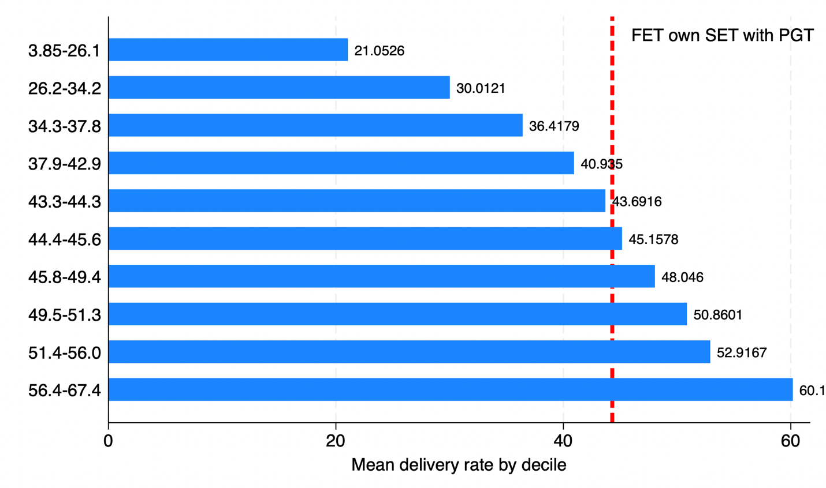
Distribución de centros de acuerdo con los resultados terapéuticos
FET SET Autólogo con PGT, 2023
19 (1026)
Media = 43.6%
Mediana = 44.3%
18 (823)
13 (1005)
Deciles
12 (877)
7 (856)
*
7 (919)
12 (870)
10 (1337)
9 (480)
9 (904)

Slide 45
Impacto del uso de PGT en el número de embriones transferidos, 2023
Numero de embriones transferidos | FET con PGT | FET sin PGT (sólo Freeze-all)
1 SET | 10,771 (88.7%) | 4450 (47.9%)
2. DET | 1341 (11.0%) | 4444 (47.8%)
Media | 1,12 | 1,56
Ciclos de transferencia | 12,145 | 9291
Notes:
Numero de embnriones transferidos en FET autologo con PGT o en casos de freeze all

Slide 46
Tendencias en la tasa de Parto multiple en diferentes tratamientos
Latinoamérica, 2015-2023
Tasa de parto multiple en diferentes procedimientos (%)

Slide 47
Conclusiones
Es possible lograr un buen balance entre seguridad y eficacia, incluso en países sin acceso gratuito a TRA.
Asegurar condiciones óptimas de laboratorio, permite eficientes tasas de blastulación y eficiencia en programas de criopreservación. Esto permite la transferencia electiva de un solo embrión a la vez; y genera un buen balance entre eficacia y seguridad
La transferencia electiva de embriones euploides (PGT) ayuda a disminuir el numero de embriones a transferir, y mejora las tasas de parto en todas las edades.

Slide 48
El acceso a “Big Data” en un registro caso a caso, hace posible:
La generación de decisions reproductivas basadas en sólida evidencia científica.
La implementación de políticas públicas basadas en el análisis de tendencias nacionales y regionales.
Como control de calidad externo para los centros participantes.
Educación y empoderamiento de pacientes con información de alto valor predictivo www.Redlara.org

Slide 49
FIN

